Slide 1
현대사회의 공동체

Slide 2
1. “살기 좋은 동네”의 두 모델
“살기 좋은 동네“ 모델1 – 생활 편의성 모델
- 중소도시 아파트 단지 (평형 33평, 59평)
- 단지 주변 대형마트 2개 위치 (도보 5-10분)
- 12개 상영관 갖춘 멀티플렉스 영화관
- 도시 기준 우수한 사설 학원 포진
- 주변 전철역, 고속도로 나들목 인접
- 넓은 지하주차공간, 쓰레기 신속 처리, 택배 배달 용이
➔ 지역 내 최고 매매가, 전세가

Slide 3
“살기 좋은 동네“ 모델2 – 공동체 모델
수시로 상호방문하고 음식을 나누어 먹는 집 X
엘리베이터에서의 어색한 시간
아파트 주민 간 친목도모를 위한 활동 전무
- 주민 화합 잔치 X
- 커뮤니티 센터 있지만, 행사, 모임 개최 X
- 배드민턴장, 미니광장, 놀이터 – 친교 공간 역할 X
➔ 고립감, 허전함 / 아이 돌봄, 일손 공유 어려움

Slide 4
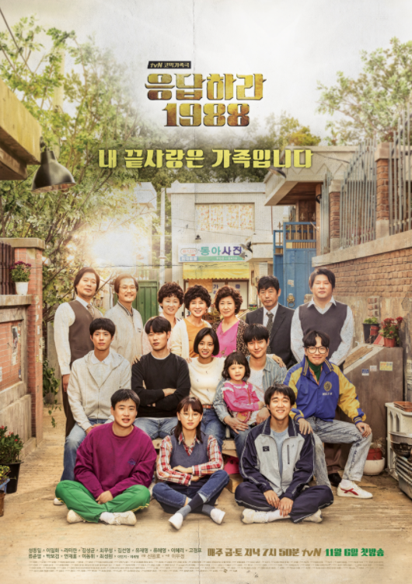
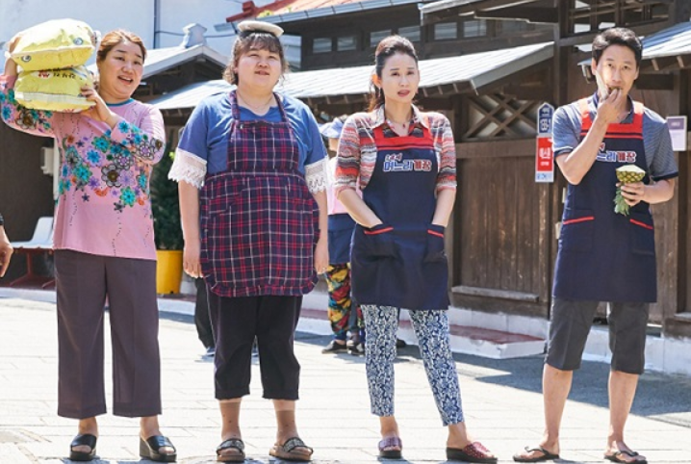
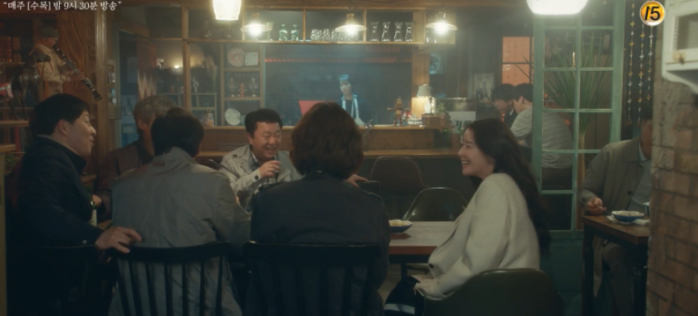
전통적인 공동체 모델 소재의 드라마
<동백꽃 필무렵>(2019)
<응답하라 1988>(2015)
<나의 아저씨> (2018)
Notes:
<응답하라 1988> TvN 2015년 드라마 쌍문동
<나의 아저씨> 후계동
<동백꽃 필무렵> 옹산

Slide 5
공동체의 의미
공동체(community): 어떤 요소를 공통적으로 보유하고 있는 사람들의 집단
지역 공동체(local community): 동일한 지역을 생활터전으로 삼고 있다는 점을 공통 분모로 하여 형성되는 공동체
* 기본 요소
1) 지역성 territory 2) 사회적 상호작용
3) 공동의 결속감
⬄ 서로 관계가 단절된 사람들

Slide 6
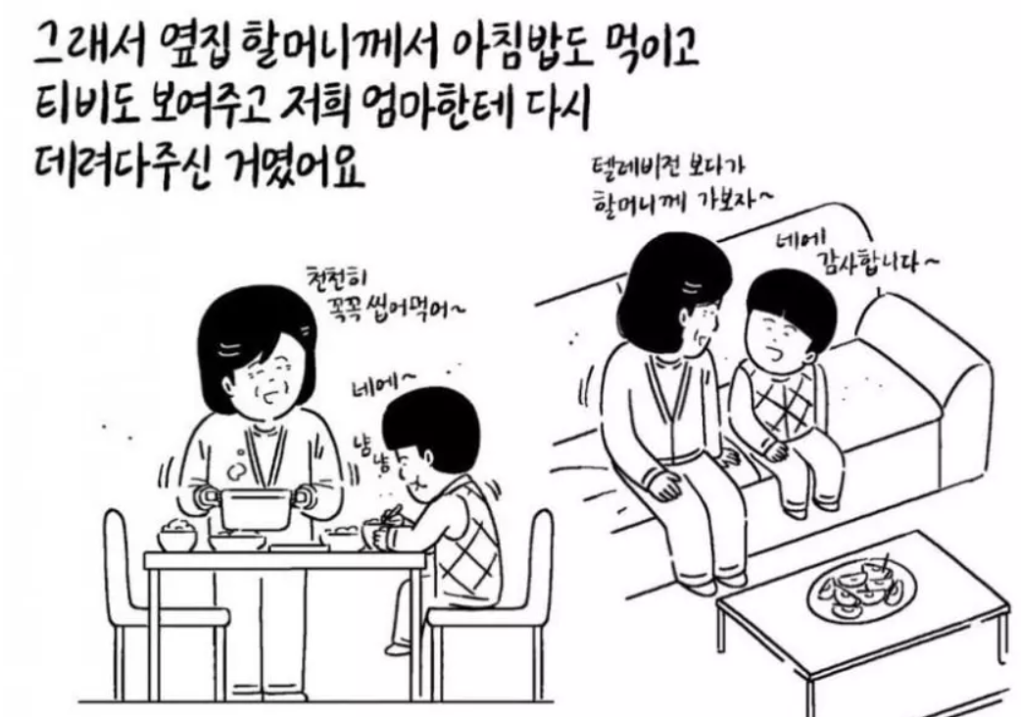
2. 공동체의 가치
공동체는 항상 좋은 것인가?
- 심리: 정서적 안정감과 책임감 형성
- 사회: 신뢰에 기반을 둔 서로 돕는
연결망 형성
- 경제: 생활재와 공공재 나눔,
공동생산
- 정치: 주체적 해결 역량 형성
⬄ 폐쇄성과 억압성
개성 표현과 자유 제한
Notes:
정규호. (2016). 도시공동체 운동의 흐름과 특성, 새로운 모색. 황익주 편 <한국의 도시 지역 공동체는 어떻게 형성되는가?>, pp.61-129. 서울대학교 출판부.
키크니의 사연을 그려드립니닷

Slide 7
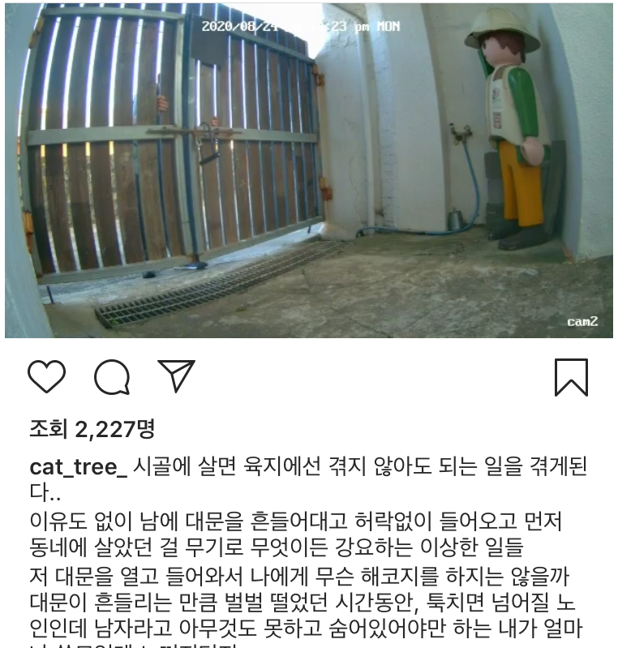
공동체의 문제점
개별 가구의 독립성과
프라이버시 보장X
예) 주인의 의사와 무관하게 막무가내로 들어오려는 이웃주민
- 일상 행동에 대한 간섭

Slide 8
3. 대도시 정신적 삶의 특징
- 게오르그 짐멜
“차가운 도시 사람”
- 계산적, 합리적인 대응
- 속내 감추기
- 타인에 대한 무관심 - “차갑고 감정이 없는 사람”
자유
- 집단으로부터 행동의 자유
➔ 개성, 자신의 독특성을 추구
➔ 자신이 책임지고 할 일이 많아짐
Notes:
게오르그 짐멜. (1903/2005). 대도시의 정신적 삶. 김덕영-윤미애 역. <짐멜과 모더니티 읽기>, 35-54. 새물결.

Slide 9
‘차가운 도시 사람’이 많아지는 이유
1) 업무 추진의 정확성, 확실성, 계산가능성을 요구하는 도시의 삶
➔ 비합리적, 본능적 기질과 성향 배제
2) 돈 – 평준화 기계
- 사물을 돈으로 수치화하여 평가
➔ 사물의 핵심과 고유성, 특별한 가치 등을 주목하지 않게 됨
3) 속내 감추기
- 무수한 사람들과의 쉴 새 없는 만남에 대해 매번 내밀한 반응을 보여야 한다면, 정신적으로 어려운 상태가 될 것
cf.) 소도시의 “정감 있는” 가게 주인

Slide 10
소도시, 농촌 공동체에서의 삶
→ 개인의 일, 생활양식, 사고방식에 대한 감시와 간섭
→ 내부 결속력 높고 폐쇄적인 집단 형성
➔ 개성을 추구하기 어렵고, 행동 선택 여지가 좁음
“답답함”
cf.) 도시의 삶 - 집단의 내적 통일 느슨해짐
행동의 자유, 개성과 특수성 획득
“외롭고 쓸쓸함”

